Slide 1
Csongor és tünde
Paulay Ede rendezésében

Slide 2
Paulay ede
Tokajban született 1836. március 12-én.
Többek között színész, rendező, dramaturg,
színészpedagógus és fordító volt. Ezeken felül ő
volt a Nemzeti Színház igazgatója
1878 és 1894 között. Az intézmény az ő
igazgatósága alatt élte fénykorát.

Slide 3
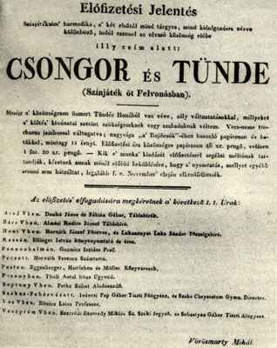
Az ősbemutatóra 1879. december 1-jén,
Vörösmarty Mihály születésnapján került sor,
a Nemzeti Színházban.
Címlap
Újságlap

Slide 4
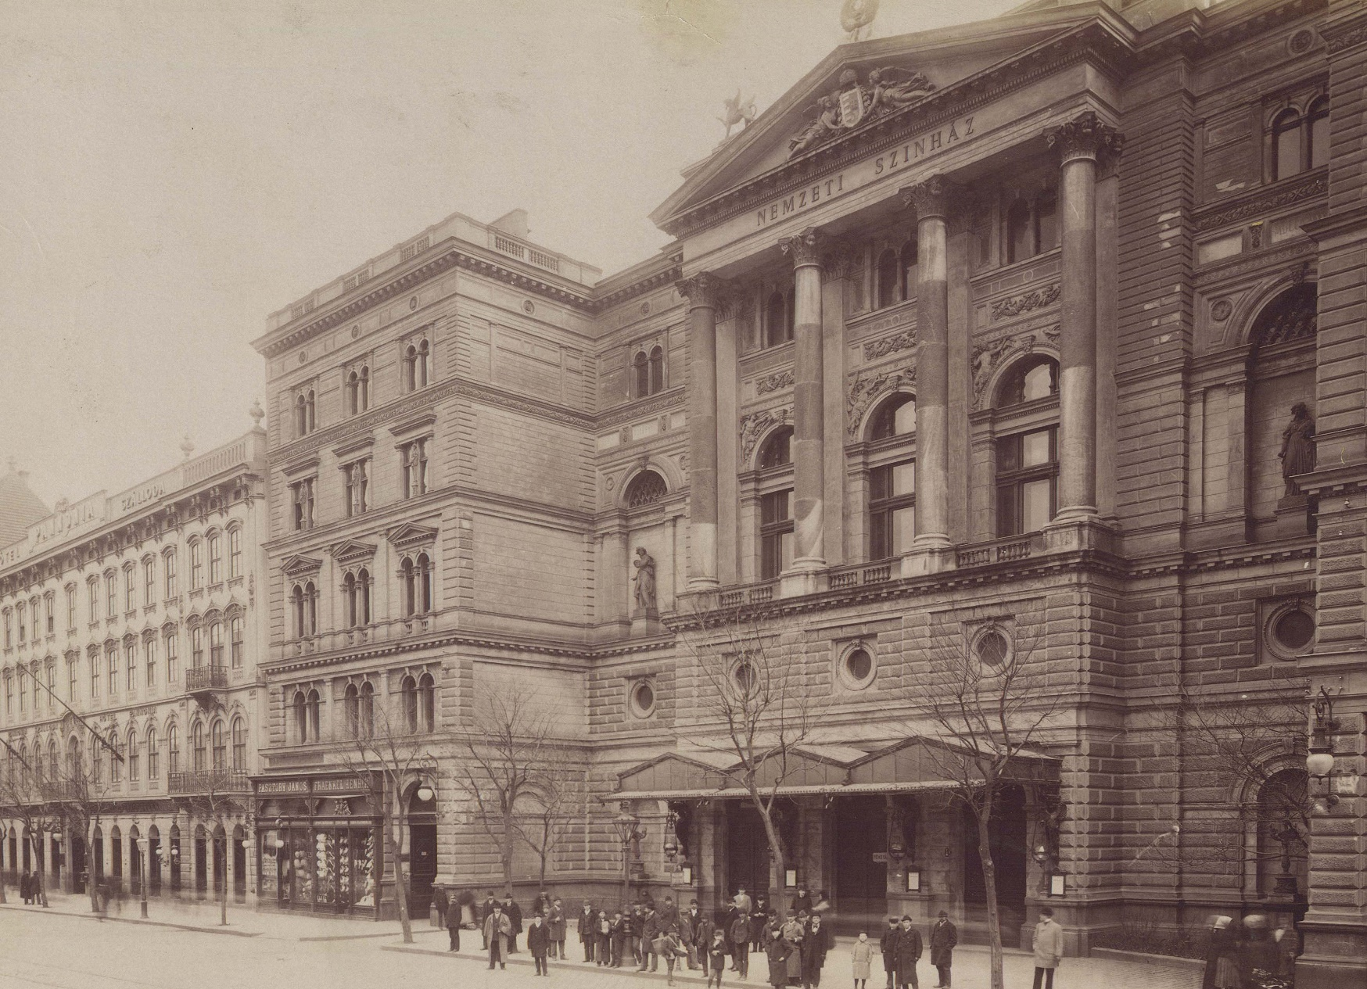
Ezt a változatot még a „régi” Nemzeti Színházban adták elő, amelyet 1913-ban lebontottak.

Slide 5
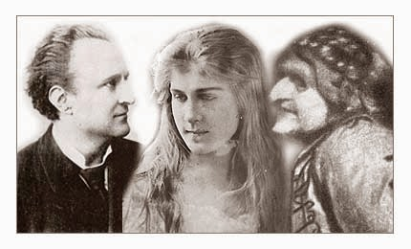
A képen látható személyek a mű főbb szereplőit játszották azon a bizonyos első előadáson.
Csongor: Nagy Imre
Tünde: Márkus Emília
Mirígy: Jászai Mari

Slide 6
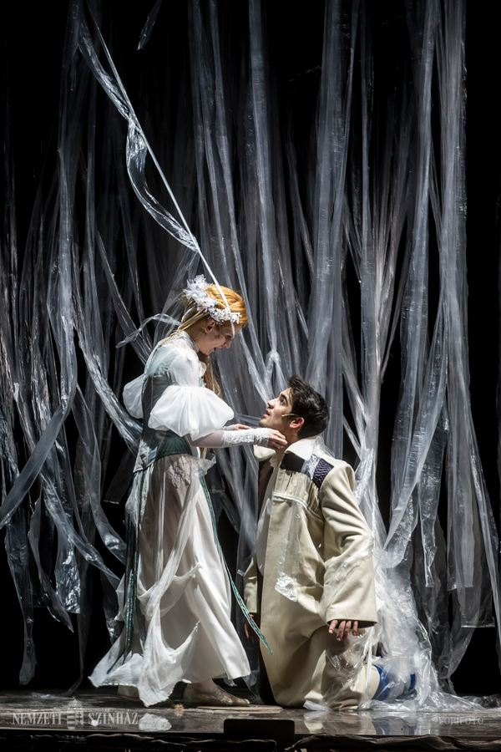
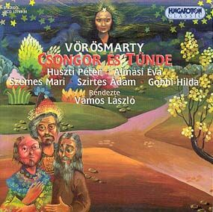
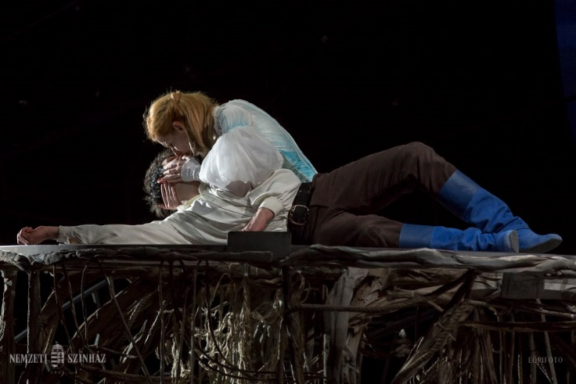
Paulay rendezését még harminchét évig játszották különféle színészekkel, de Jászai Mari állandó színészként alakította Mirígyet.
A Csongor és Tündét később sok más rendező is újragondolta. Ezek szintén nagy sikerrel kerültek színpadra.

Slide 7
Köszönjük a figyelmet!
Készítette: „Az Irodalom visszavág” csapata

